Slide 1
台 風
日本気象協会のHPより

Slide 2
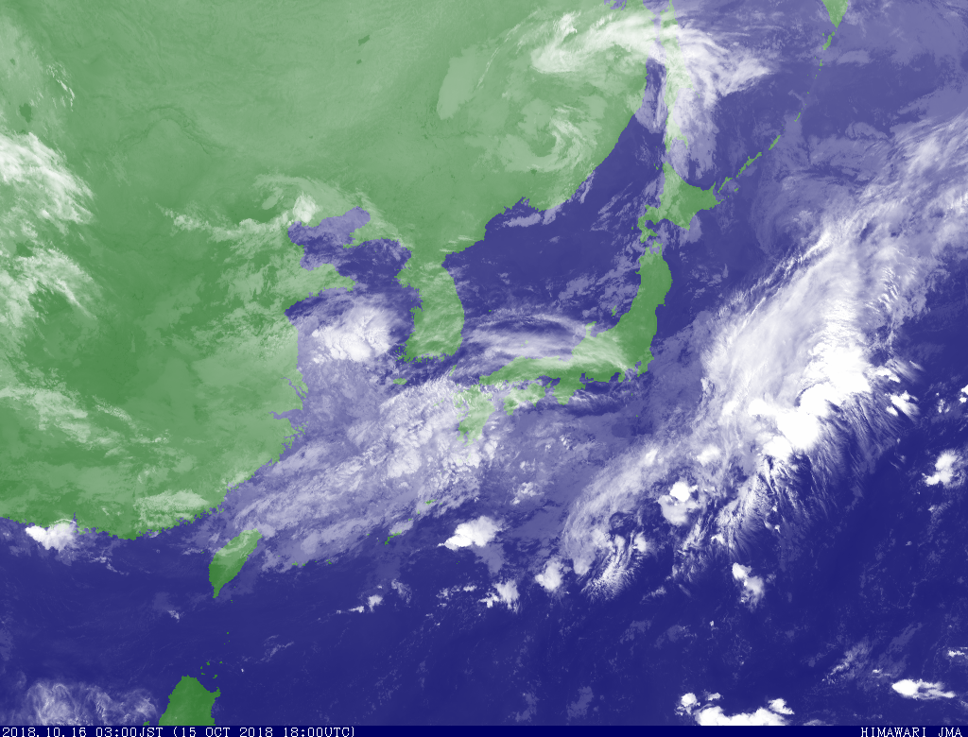
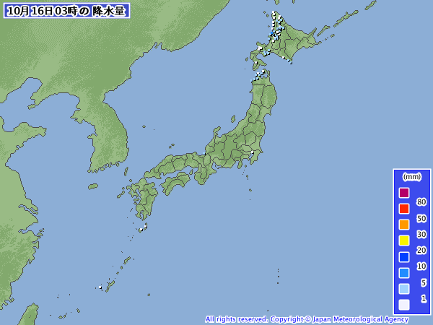
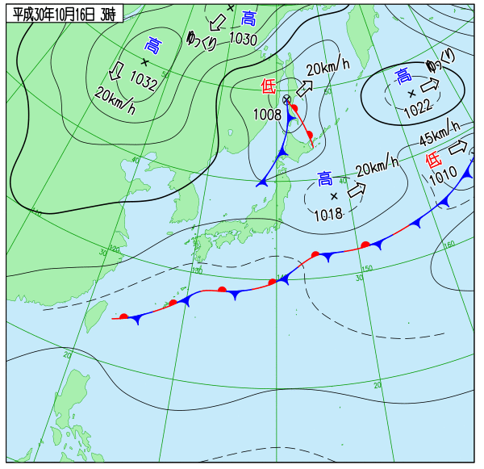
今日の 雲画像 アメダス ライブカメラ 天気図

Slide 3
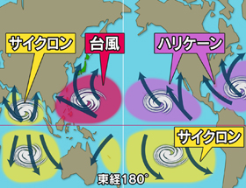
台風の仲間たち

Slide 4
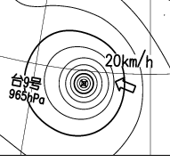
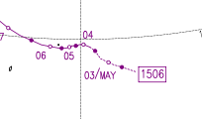
台風というのは
熱帯低気圧のうち、最大風速がおよそ17m/s以上のもの。（時速60㎞）
ここまで熱帯低気圧
発生

Slide 5
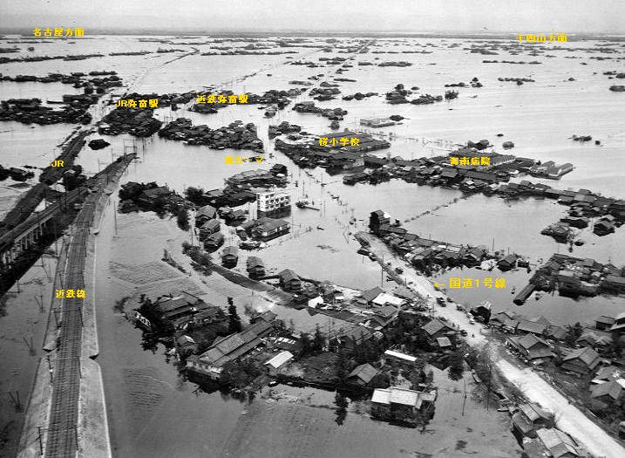
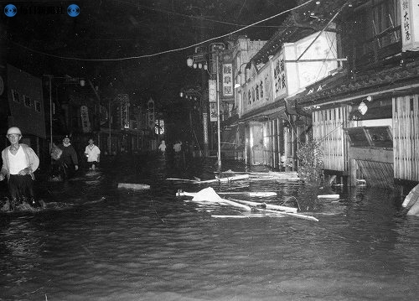
東海地方に来た大きな台風
伊勢湾台風 （いせわんたいふう） | 昭和34年 台風第15号 | Vera | 1959年

Slide 6
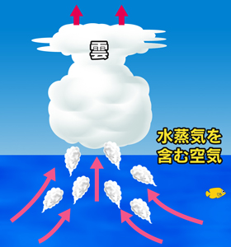
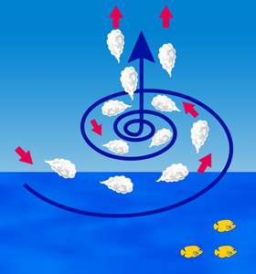
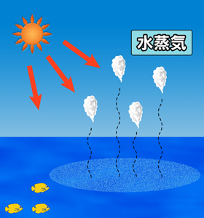
台風のでき方

Slide 7
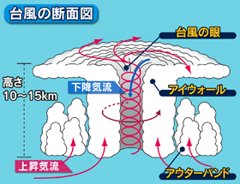
台風の中の形

Slide 8
世界の風向きと台風の進む方向
へん西風 →
貿易風 ←
へん西風
貿易風

Slide 9
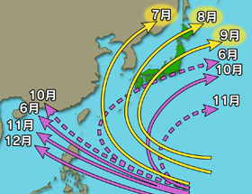
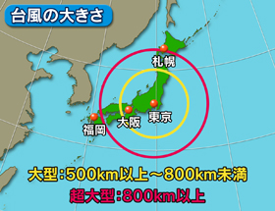
台風の大きさ（半径）と進路

Slide 10
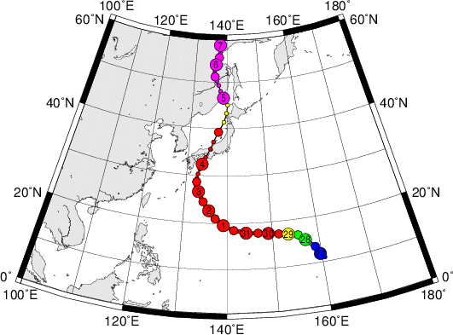
台風21号

Slide 11
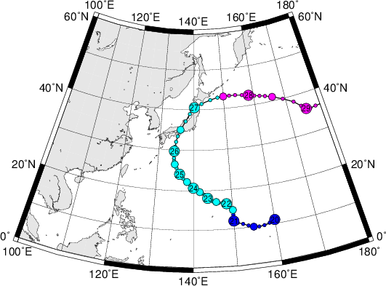
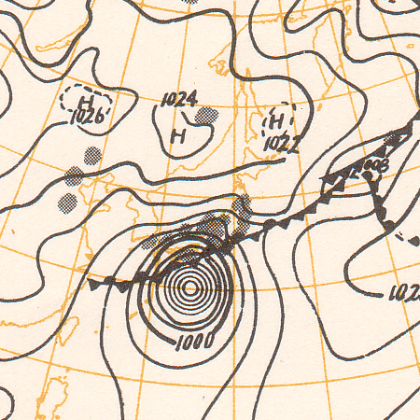
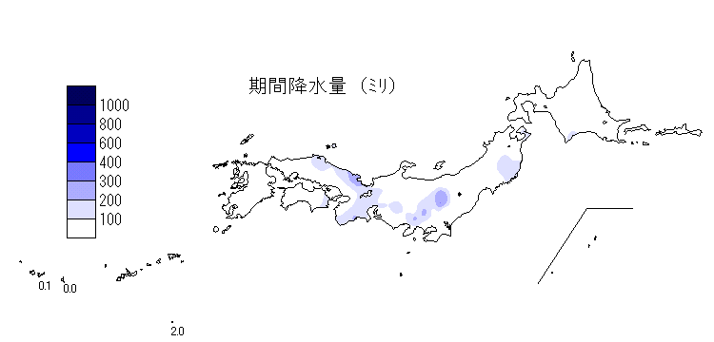
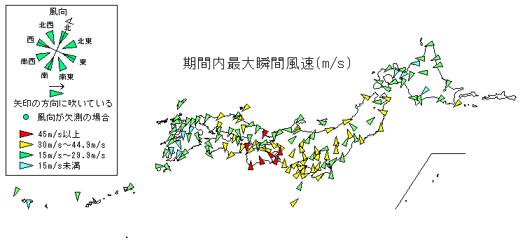
伊勢湾台風 1959年9月

Slide 12
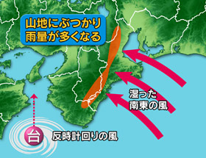
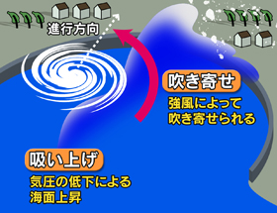
伊勢湾台風の大雨と強い風
大雨がふる
高潮（たかしお）

Slide 13
伊勢湾台風による高潮

Slide 14
台風のまとめ
台風のでき方
水が蒸発して，上空で水蒸気が冷やされ雲となり，冷たい空気は下がり，また温められるというくりかえしで大きくなる。
台風の一生
日本のはるか南の海で発生
最初は西に，やがて北から東に進む
（台風は冷たい海水にあうと衰える）
台風によって
強い風
大雨
最近の台風と過去の台風
台風21号（チェービー）
伊勢湾台風（1959年）

